Slide 1

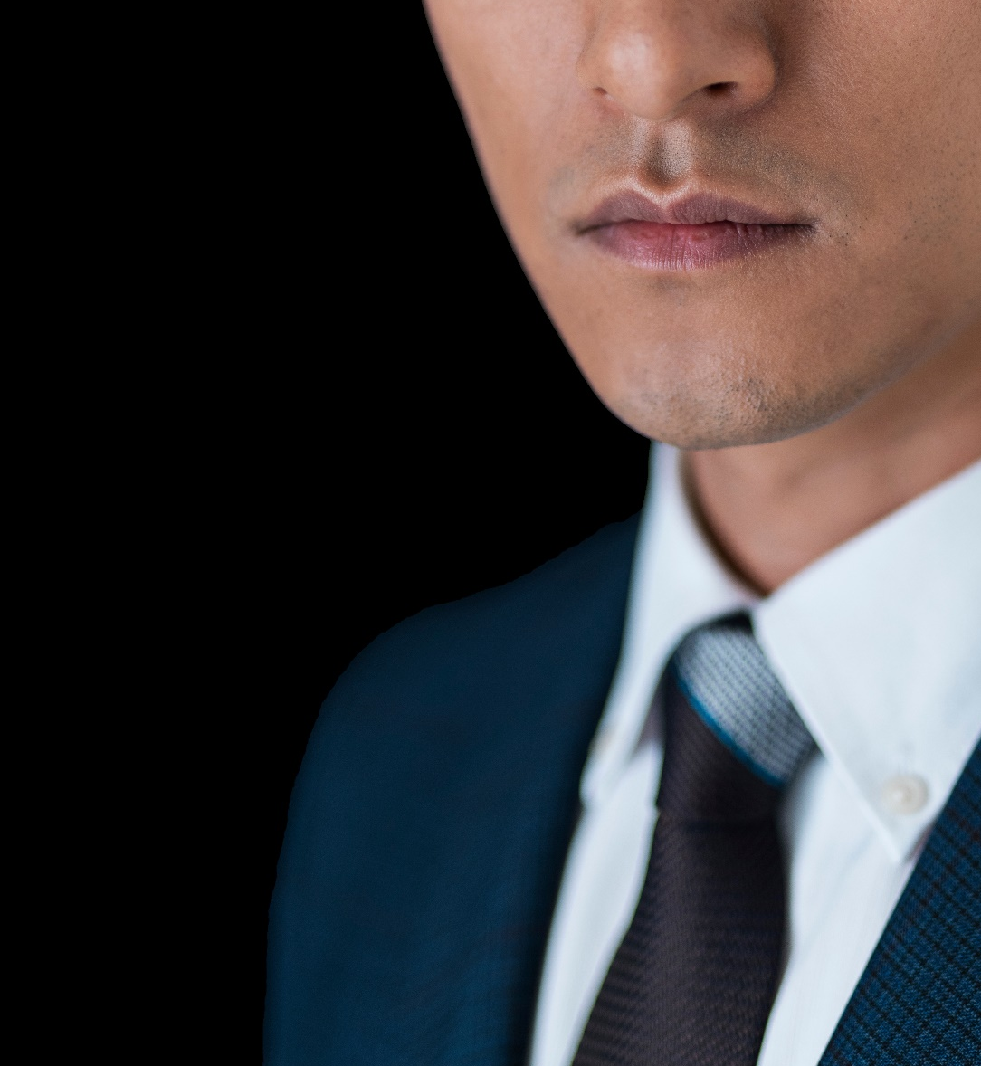
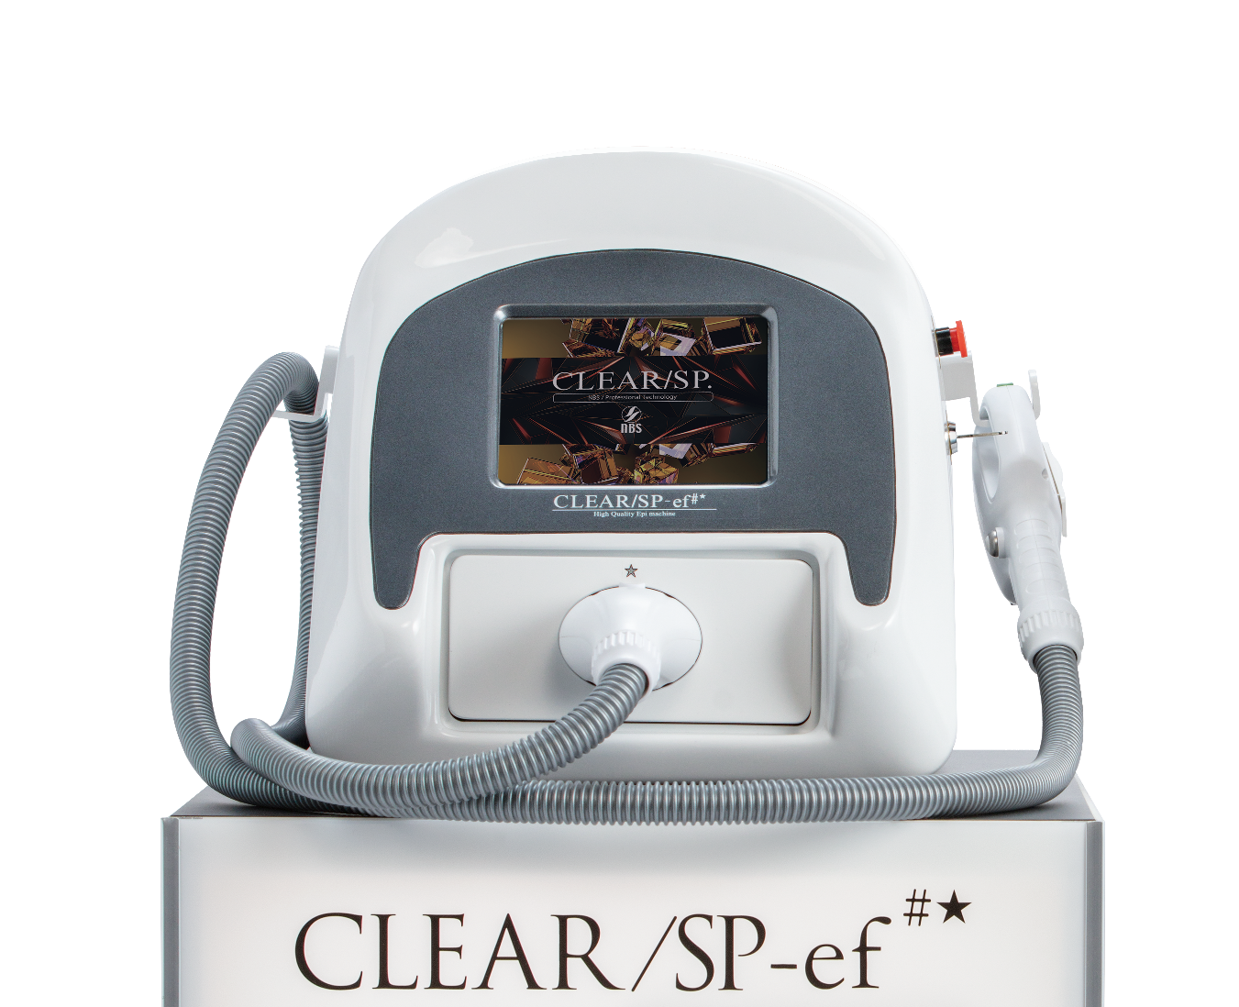
さらば！！
・・・
濃い髭に対応した
ヒゲ専用モード
搭載！

